Slide 1
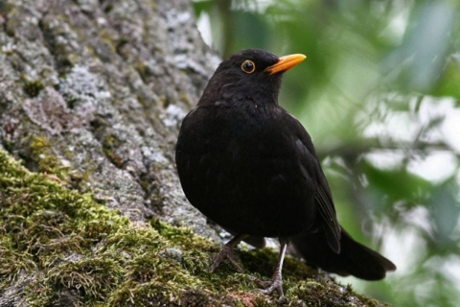
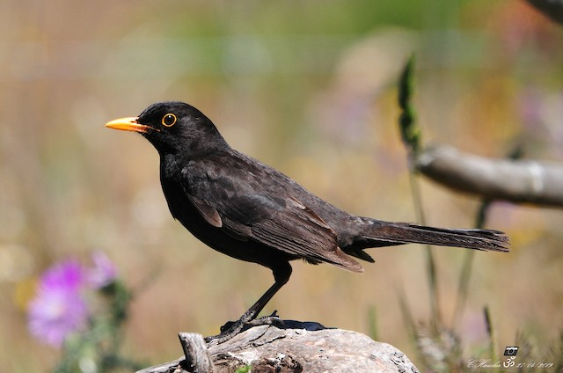
Nome da escola- JI/EB1 de Arganil
Concelho Arganil
Nome vulgar - Melro- preto
Foto da espécie
Nome científico - (Turdus meruda)
Estatuto de conservação - espécie mais típica e abundante do nosso pais.
Alimentação - alimenta-se sobretudo de frutas, insetos, sementes e minhocas.
Distribuição Geográfica - é uma das espécies mais bem distribuída no território. Está presente durante todo o ano.
Ameaças/curiosidades
Frequenta uma enorme diversidade de habitats, como uma grande variedade de sistemas florestais e agro-florestais, pomares, jardins, parques, zonas de culturas agrícolas com sebes vivas e zonas arbustivas. Tem uma cauda e patas compridas e um bico alaranjado.
Foto da espécie

Slide 2
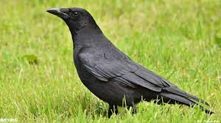
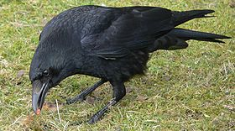
Nome da escola - JI/EB1 de Arganil
Concelho - Arganil
Nome vulgar – Corvo ou gralha preta
Foto da espécie
Nome científico – (Corvus Corone)
Estatuto de conservação- é um dos corvídeos mais abundante da nossa fauna.
Alimentação – uma ave omnívora, alimenta-se de cadáveres de alguns animais e pequenos animais como caracóis, ratos e vermes. Da sua alimentação constam ainda ovos e crias de outras aves e cereais e bagas.
Distribuição Geográfica – pode ser vista em quase todos os tipos de habitas, exceto em zonas urbanas. Distribui-se por quase todo o território, sendo mais frequente na zona centro.
Ameaças/curiosidades – Os ninhos são instalados em árvores como eucaliptos, carvalhos ou pinheiros a uma altura que varia de 5 a 10 metros do solo. Pode atacar outros ninhos para comer os ovos ou as crias.
Foto da espécie

Slide 3
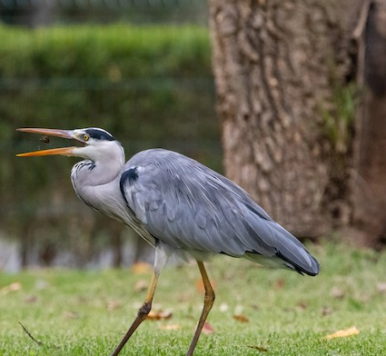
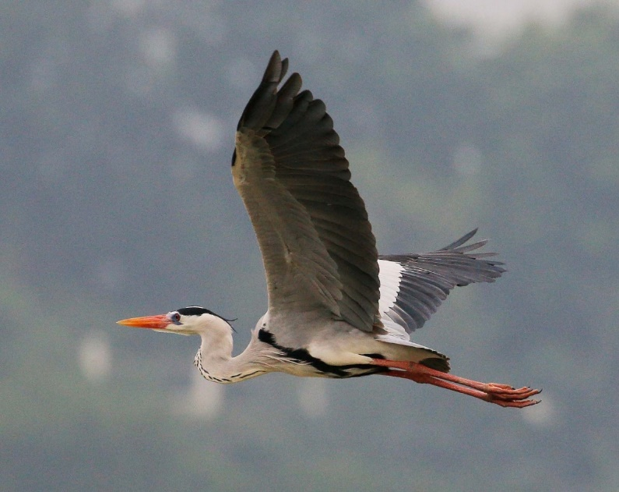
Nome da escola- JI EB1 de Arganil
Concelho - Arganil
Nome vulgar – Garça real
Foto da espécie
Nome científico – (Ardea cinérea)
Estatuto de conservação – Nos últimos anos, a população da Garça real tem vindo a aumentar e não se encontra ameaçada em Portugal.
Alimentação – captura sobretudo peixe, anfíbios, insetos, répteis e , ainda, crustáceos, moluscos e matéria orgânica.
Distribuição Geográfica – Surge associada às zonas húmidas, estuários e lagoas. Espécie fácil de encontrar desde o Douro ao Algarve, na época de nidificação é relativamente escassa, com uma distribuição mais restrita.
Foto da espécie
Ameaças/curiosidades – ocasionalmente poisa em árvores ou edifícios, sendo uma ave fácil de observar. A contaminação das aves por pesticidas, pode constituir o principal fator de ameaça para a espécie. As maiores colónias de Garça-real localizam-se em França.

Slide 4
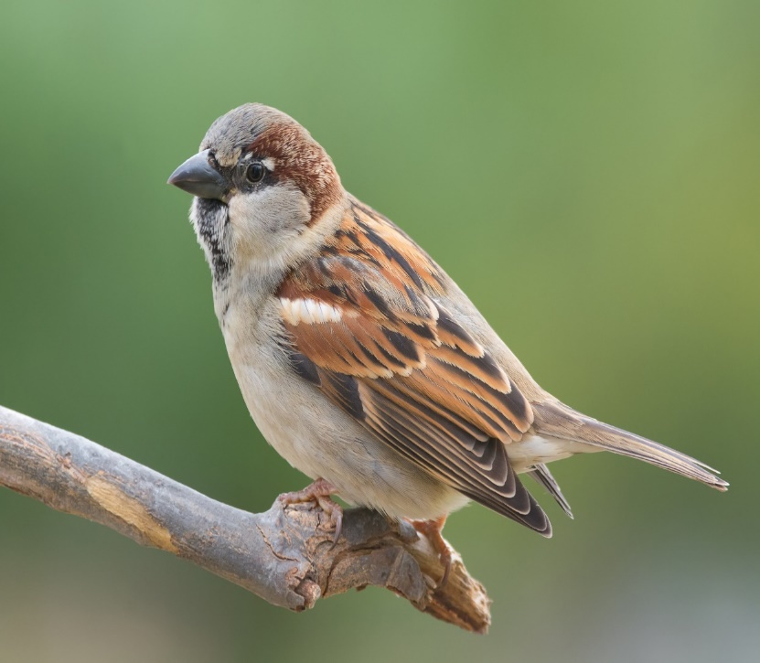
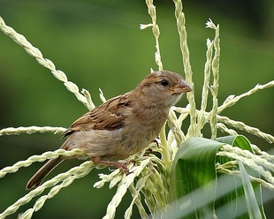
Nome da escola JI EB1 e Arganil
Concelho - Arganil
Nome vulgar – Pardal
Foto da espécie
Nome científico – (Passer)
Estatuto de conservação – não se encontra ameaçada.
Alimentação – alimenta-se de flores, insetos, brotos de árvores e alimentos deixados pelo homem. Aprecia também fruta como maça e banana.
Distribuição Geográfica- ave residente, bastante abundante ao longo do território, sendo visto em zonas urbanizadas como cidades, aldeias ou lugarejos.
Ameaças/curiosidades- facto de coexistir com o homem no mesmo ambiente faz com que as suas características sejam facilmente apreciadas. Os machos e as fêmeas apresentam plumagens diferentes, a maioria dos casais, à mais pequena perturbação, abandona os ovos ou as crias.
Foto da espécie

Slide 5
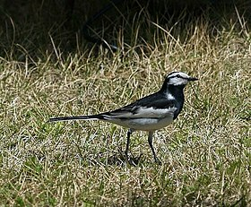
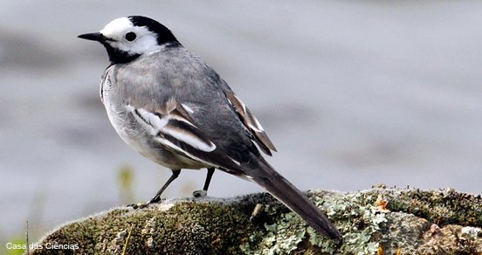
Nome da escola JI EB1 e Arganil
Concelho - Arganil
Nome vulgar – Alvéola cinzenta
Foto da espécie
Nome científico – (Motacilla)
Estatuto de conservação – não se encontra ameaçada.
Alimentação – alimenta-se de insetos e também de algumas sementes.
Distribuição Geográfica- está espalhada por quase todo o mundo. É espécie residente, encontra-se sobretudo no norte e no centro e invernante em certas zonas do sul.
Foto da espécie
Ameaças/curiosidades- tem as patas e cauda compridas e passa muito tempo no solo, pode ser observada fácilmente.
Quando está no solo gosta de baloiçar a cauda. Tem um bico comprido que lhe permite captar os insetos no ar.
Encontra-se perto de cursos de água ou onde exista gado a pastar.

Slide 6
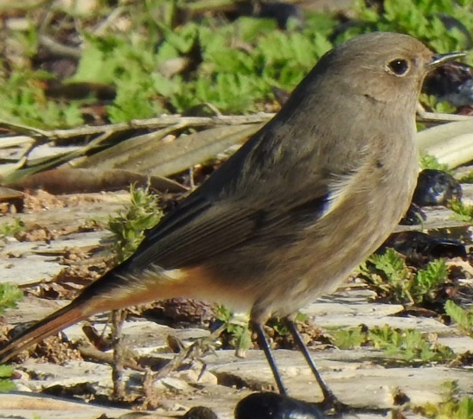
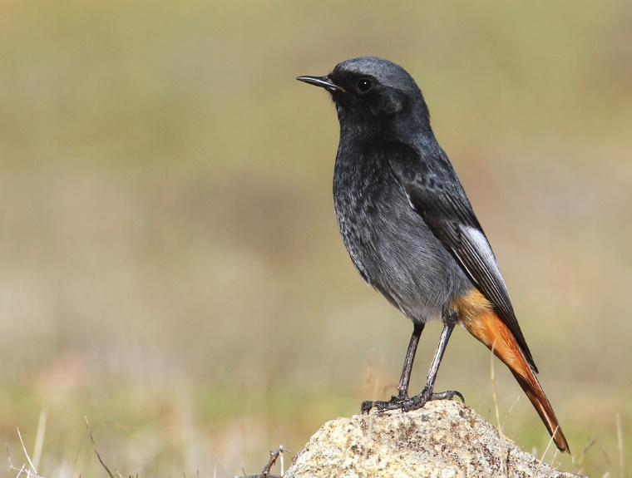
Nome da escola JI EB1 e Arganil
Concelho - Arganil
Nome vulgar – Rabirruivo
Foto da espécie
Nome científico – (Phoenicurus ochruros)
Estatuto de conservação – não se encontra ameaçada.
Alimentação – alimenta-se de insetos e larvas e no verão e outono comem também bagas e frutos.
Distribuição Geográfica- originário de áreas rochosas, mas adaptou-se a áreas habitadas pelo homem. É residente na maior parte do seu habitat sendo uma das aves mais características das aldeias do norte e centro do território.
Foto da espécie
Ameaças/curiosidades- caracteriza-se pela cauda cor de fogo, sendo a fêmea e os juvenis acastanhados. Tem um “tique nervoso” como se estivesse sempre a tremer. Existem algumas subespécies com ligeiras variações de coloração.

